Slide 1


網頁組
Notes:
Hi，各位，又是個嶄新的一天到來

Slide 2
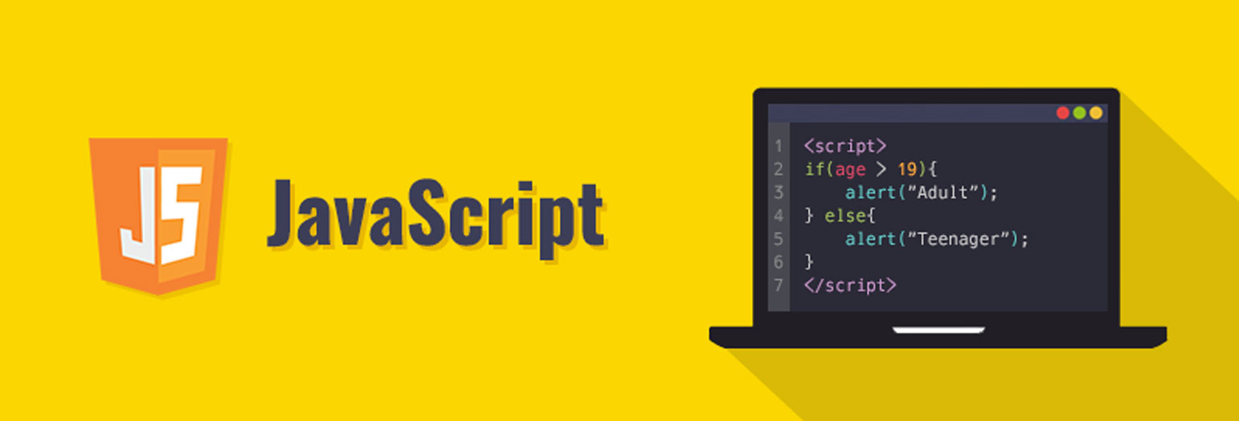
JavaScript

Slide 3
科普：JavaScript 與 Java 的關係？
沒有關係。
Notes:
我們先來進行科普一下：你可能會好奇，JavaScript 與 Java 有什麼關係？
簡單來說，兩者的關係就是熱狗跟狗的關係，就是沒有關係。
JavaScript 為何會用 Java 這個詞呢？
有人說，是因為 JavaScript 要蹭 Java 這個詞的熱度，因此叫做 JavaScript。
有人說，因為 JavaScript 的開發公司 NetScape 當時跟 Java 合作，覺得 JavaScript 是一個 Java 的簡化版，因此叫做 JavaScript。
但是前面的那個蹭熱度的說法比較常見。

Slide 4


科普：JavaScript 不只是 JavaScript
JavaScript 其實是 ECMAScript 的實作
因此你會聽到 ：
「ES6 的語法」（ECMAScript 6 / ECMAScript 2015）
「ESLint」（程式碼檢測：是否符合標準、是否與法錯誤…）
Notes:
再來一個科普：JavaScript 不只是 JavaScript。
你可能會覺得我在說啥？其實 JavaScript 是 ECMAScript 這個標準的實作。
不過其實是先有 JavaScript，才有 ECMAScript 標準的。
所以變成 JavaScript 是 ECMAScript 的最著名的實作，除此之外其實還有 JScript。
所以說各個瀏覽器其實都是各自實作 JavaScript 的引擎，用來解析跟運行 JavaScript，像是 Google 有一個開源的引擎就叫做 V8，就是左下角那個圖示。
你知道這很像什麼嗎？這很像「一中各表」。
所以這樣的結果下就會造成某些寫法可能哪個瀏覽器不支援…
不過現在瀏覽器大多都有符合標準，大多不會有啥問題。
哦，除了 IE。
IE 完全不支援 ES6 寫法。

Slide 5

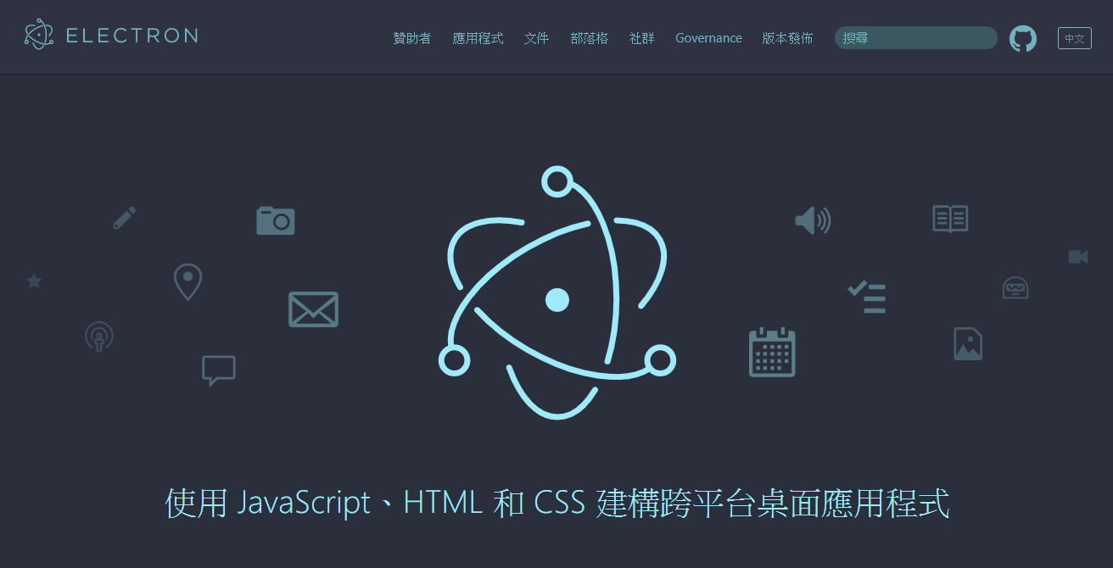
科普：萬能的 JavaScript
Notes:
JavaScript 很特別，網頁前端的話它是唯一的老大，要寫網頁前端只能用它。
但是除了前端，它也可以寫後端，也可以寫桌面應用程式，還可以寫手機ＡＰＰ，看，是多麼萬能阿。

Slide 6




科普：萬能的 JavaScript
Skype
GitHub Desktop
Visual Studio Code
Discord
Notes:
那你知道有什麼是用 Electron 做出來的嗎？已經過氣的 Skype，阿不是，剛剛你們都沒聽到。GitHub 桌面版。平常在寫程式用的 VSCode，甚至是現在最熱門的 Discord，還有一大堆都是 Electron 寫出來的。

Slide 7
JavaScript
Notes:
好，那剛剛科普完了，現在我們終於回到正題。

Slide 8
所以 JavaScript 是什麼？
直譯式語言（無須編譯）
非阻塞
函式導向（Functional Programming）
Notes:
JavaScript 是一個直譯式語言，簡單來說就是你打一行按下 Enter 馬上就可以看到結果，不需要經過編譯，像是 Java 就要先編譯才能執行。
JavaScript 的其中一個特性就是非阻塞
JavaScript 實際是物件導向，但通常寫函式就可以呼叫

Slide 9
阻塞？非阻塞？
非阻塞
阻塞
Notes:
非阻塞是什麼呢？簡單來說，它不會等程式執行完才進到下一行
我用一個小範例來舉例，左右兩邊是一樣的功能，先呼叫一個函式，這個函式會等待兩秒才輸出 Logged 這串字，然後呼叫了這個函式之後再輸出 OK。
java 的話，只要這邊停下來，就是整個程式停下來了，你可以看到先出現 Logged 才出現 OK。
那到 JavaScript 這邊，反而 OK 先出來才出現 JavaScript，簡單來說就是它不會等函式執行，而是會繼續下去。
那如果你需要等待它回應才能繼續做下去的話，當然也有方法可以做到，不過我想這就有點深了。

Slide 10
函式導向？
函式導向
（Functional Programming）
物件導向
（Object-Oriented Programming）
Notes:
同樣一張圖，我們也順便來說一下函式導向是什麼。
簡單來說，
物件導向，就是用 class 包起來，一定要有 class，這個叫做物件導向，像是你們學的 Java 就是。
函式導向，就是用 function 即可，要呼叫的話就是以 function 為主，不過 JavaScript 其實也是可以寫物件導向的，只是主要還是函式導向。

Slide 11
入門 JavaScript
易上手
語法簡易輕鬆
基礎語法似 C / C++ / Java
駝峰式命名
如 className、firstName
弱型別的特性
變數本身無需宣告型態
Notes:
JS為輕量級的手稿語言，手稿語言是為了縮短傳統的編寫、編譯、連結、執行，過程而建立的電腦編程語言，所以才會易上手、語法簡易 弱型別的特性就是，變數宣告時無需宣告型態，他會自動根據變數被賦予的值，來判斷當前變數的型態

Slide 12
JavaScript可以動態改變網頁內容
使用瀏覽器的Console
Notes:
好，那我們來說 JavaScript 對網頁能夠做什麼。
它能做什麼呢，它能夠動態改變網頁內容。
看現在只要我在 console 裡面透過這樣的一條指令就可以改變網頁內的元素，
但是不是改變到檔案，而只是在這個頁面的顯示。
因此我們就可以不用讓所有東西都在後端渲染好再給前端，
更可以達成很多功能，例如按下什麼東西跳出視窗之類的。

Slide 13
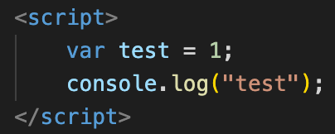
執行 JavaScript
寫在script 標籤 (HTML tag) 中被瀏覽器執行
script 標籤可以寫在HTML的任何地方 例如：<head>、<body>

Slide 14
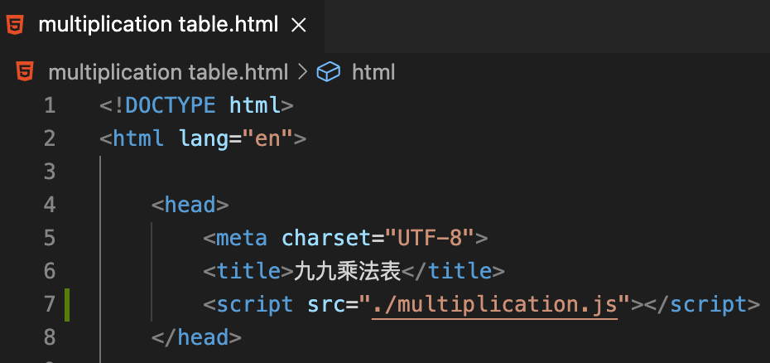
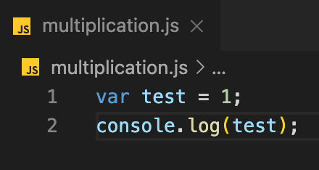
執行 JavaScript
寫在JS檔裡，並於HTML裡引入JS檔

Slide 15
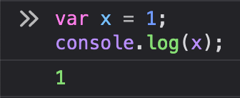
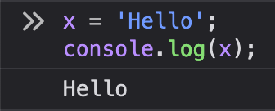
JavaScript 變數
var x = 1 ;
x = 'Hello' ;
Notes:
正常來說宣告時需要加var，雖然不加也可以，但正確是要加上的

Slide 16
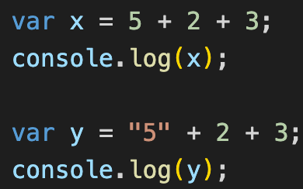
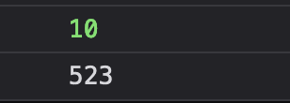
JavaScript 算術
JS 使用的運算符號也是 +、-、*、/、%
+ 可以使用在運算，也可以使用在字符串接
Notes:
JS的算術其實跟各位所寫的Java沒有太大不同，也是使用 +、-、*、/，但+可以用來做字符串接

Slide 17

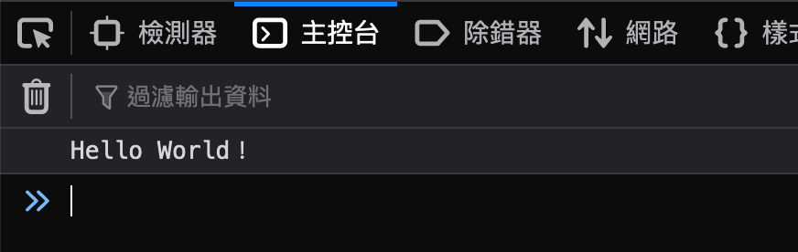
JavaScript – consol.log()
Notes:
console.log() 只會顯示於瀏覽器主控台，並不會造成什麼其他事情，所以很常拿來做除錯使用

Slide 18
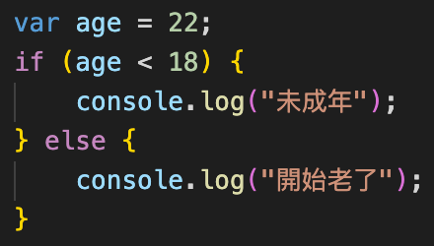
JavaScript – if else
Notes:
var age = 22;
if(age < 18){
console.log("未成年");
}else{
console.log("開始老了");
}

Slide 19
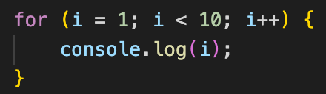
JavaScript – for 迴圈
Notes:
for (var i = 1; i < 10; i++)
{
console.log(i);
}

Slide 20
作業
目標：寫出一個九九乘法表顯示於Console中。
所需JS語法：console.log()、for迴圈

Slide 21
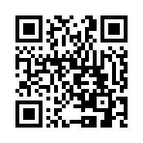
心得回饋
https://forms.gle/tFxSafyrUcj55jMXA

